Slide 1
4.5 VRML的动画效果和交互功能

Slide 2
主要内容
造型的动画功能
造型的交互功能

Slide 3
造型的动画功能
VRML使用六种插补器节点和八种传感器节点，通过路由在各个造型节点和场景环境节点之间传递事件，为浏览者创建一个身临其境、动态、逼真、可以交互沟通的虚拟环境。

Slide 4
造型的动画功能
动画：物体随时间发生变化的动态效果。
VRML创建动画的基本方法：
STEP1：由时间传感器控制动画的时钟，包括动画开始的时间、停止的时间、循环的周期等；
STEP2：将时间控制参数作为事件传送给各种插补器，插补器依据事先设计好的时间关键点和动画关键值，在浏览器渲染时形成连续变化的动画效果。

Slide 5
造型的动画功能
插补器：为线性关键帧动画而设计。
采用一组相对时间关键点，且每个关键点对应一种关键状态（关键值），该状态允许以各种数据形式表示。
浏览器将根据这些关键点所对应的关键状态，在场景中通过线性插值自动生成连续的动画。
一般，浏览器在两个相邻关键帧之间生成的连续帧是线性变化的。

Slide 6
造型的动画功能
一、事件和路由的基本概念
节点由域和事件组成。
域：决定了节点所创建的造型或场景环境的当前状态；
事件：接收外界信息或向外界发送信息的能力。事件是按照指定的路径从一个节点发往另一个节点的信息。
路由：以上所提的路径就是路由。通过路由可将多个节点联系在一起，形成事件体系，使事件得以传播而引起节点域值的变化。

Slide 7
造型的动画功能
二、TimeSensor时间传感器节点
用于创建一个系统虚拟时钟，并对动画插补器实施时间控制。
随着时间推移，TimeSensor可以在一个指定的时间引发动作或以固定的时间间隔输出事件。
不产生任何造型或可视化效果，只是向各插补器节点输出时间事件，进行时间控制。
通常放置在最外层组节点的后面，也可作为任何组节点的子节点使用，但它始终位于所选用的坐标系之外。

Slide 8
造型的动画功能
TimeSensor{
  enabled TRUE
  loop FALSE
  cycleInterval 1.0
  startTime 0
  stopTime 0
  isActive
  time
  cycleTime
  fraction_changed
}

Slide 9
造型的动画功能
enabled:时间传感器的使用状态。TRUE表示打开。
loop:是否循环输出事件。默认为FALSE，表示不循环，经过一个时间周期后，就会自动停止；若为TRUE，则表示按时间周期自动循环输出，直到stopTime设定的停止时间为止。
cycleInterval:时间周期。必须大于0.
startTime:开始输出事件的时间。
stopTime:停止输出事件的时间。若该值小于startTime,则将被系统忽略。
isActive:时间传感器当前的运行状态。
time:时间传感器开始运行后，不断向外输出当前时间。
cycleTime:时间传感器每次循环开始时输出一个当前时间。
fraction_changed:时间传感器开始运行后，输出 0到1之间的时刻比例数值。0表示时间周期开始，1表示时间周期结束。

Slide 10
造型的动画功能
loop域值 | startTime,stopTime,cycleInterval域值之间的关系 | 运行状态
TRUE | stopTime≤startTime | 无限循环
TRUE | startTime<stopTime | 循环到stopTime为止
FALSE | stopTime≤startTime | 只运行一个周期
FALSE | startTime<(startTime+cycleInterval) ≤stopTime | 只运行一个周期
FALSE | startTime<stopTime< <(startTime+cycleInterval) | 不到一个周期，在stopTime处停止
时间传感器运行状态表

Slide 11
造型的动画功能
二、colorInterpolator颜色插补器
产生场景造型变色的动画效果。不创建造型，可以作为任何组节点的子节点。
ColorInterpolator{
  key []
  keyValue []
  set_fraction
  value_changed
}

Slide 12
造型的动画功能
key:时间关键点的列表。与接收到的set_fraction相对应。0-1之间取值，代表一个时间周期中的相对时刻，对应于时间传感器中的fraction_changed出事件，并要求依次递增排列。
keyValue:设定一系列RGB颜色的关键色彩值。
Set_fraction:入事件，用于不断接收来自时间传感器发出的时刻比例数值。每收到一个时刻值，颜色插补器就在时间关键点和其相应的关键色彩值的基础上计算出一个RGB值，并通过value_changed送出去。
value_changed:输出计算后的色彩值。

Slide 13
造型的动画功能
例4-26：变色动画。
画一个倒置的圆锥体，它将产生红、绿、蓝三色交替变换的动画。

Slide 14
造型的动画功能
四、PositionInerpolator位置插补器
产生场景造型位移的动画效果。不创建造型，可以作为任何组节点的子节点。
PositionInterpolator{
  key []
  keyValue []
  set_fraction
  value_changed
}
例4-27：造型位移动画。时间周期为10秒，循环模式；利用位置插补器定位位移路线：从原点出发沿Z轴负向飞向远处，经左前方、右前方、上方，返回原点，循环往复运行。

Slide 15
造型的动画功能
五、OrientationInterpolator朝向插补器
产生场景造型旋转的动画效果。不创建造型，可以作为任何组节点的子节点。
OrientationInterpolator{
  key []
  keyValue []
  set_fraction
  value_changed
}
例4-28：十字棒绕Z轴旋转。两根棒由同一个时间传感器控制时钟，时间周期为9秒，循环模式。两根银色棒分别由各自的朝向插补器控制旋转规律。
例4-29：变色旋转的动画。

Slide 16
造型的动画功能
六、ScalarInterpolator标量插补器
产生标量改变的动画。
适合用简单的浮点值定义的域值参数（如宽度、高度、半径、亮度和透明度）进行动画控制，例如改变造型的透明度。
不创建造型，可以作为任何组节点的子节点。
ScalarInterpolator{
  key []
  keyValue []
  set_fraction
  value_changed
}
例4-30：造型旋转并改变透明度的动画。红色椭球体内有一个黄色小正方体，椭球体改变透明度的同时小正方体旋转。二者具有相同的时间周期和循环模式。

Slide 17
造型的动画功能
七、CoordinateInterpolator坐标插补器
用于产生基于坐标点的复杂造型(如线集、面集)的变形动画。
不创建造型，可以作为任何组节点的子节点。
CoordinateInterpolator{
  key []
  keyValue []
  set_fraction
  value_changed
}

Slide 18
造型的动画功能
八、NormalInterpolator法向量插补器
用于产生光线明暗变化的动画效果。
不创建造型，可以作为任何组节点的子节点。
NormalInterpolator{
  key []
  keyValue []
  set_fraction
  value_changed
}
例4-31：光线明暗变化动画。将黄色四边形平面的法向量由(0 0 1)变化为(0 1 1),再变化至(0 1 0),观察效果。

Slide 19
造型的动画功能
上机练习五：
(1)四棱锥体变形动画。将四棱锥底面的四个顶点坐标交替移动至坐标原点，使物体造型发生变化。
(2)制作场景：地月动画。月球绕着地球转的同时，地球也自转。要求：地月全部赋予贴图，宇宙空间由全景天体空间创建，也需要贴图。

Slide 20
造型的交互功能
一、交互的基本概念
动画：时间传感器和插补器
但动画的起止时间都是预先设定好的，只能观赏，无法参与；
交互：感知+反应

Slide 21
造型的交互功能
七种传感器节点
第一类：通过感知浏览者对鼠标的操作行为（移动、点击、拖动）触发并输出事件，实现交互。
TouchSensor，PlaneSensor, CylinderSensor, SphereSensor
第二类：通过感知浏览者在场景中的观察位置，即当视点与造型的接近程度达到一定范围时，触发并输出事件，实现交互。
ProximitySensor, VisibilitySensor, Collision

Slide 22
造型的交互功能
一、TouchSensor触摸传感器
用于感知用户鼠标触发的动作。当用户鼠标触摸、单击、按下、松开被感应的造型时，将触发一个动画插补器节点，造型会产生各种动画效果。
TouchSensor{
  enabled TRUE
  isOver
  isActive
  touchTime
  hitPoint_changed
  hitNormal_changed
  hitTexCoord_changed
}

Slide 23
造型的交互功能
isOver:当用户移动鼠标光标至被感应的三维造型上的时候，为TRUE，离开时，为FALSE；
isActive:当用户在被感应的造型上按下鼠标时，为TRUE，松开时，为FALSE；
touchTime:当isOver=TRUE, isActive=TRUE时，引发该事件，所发送的值是当前时间。经常用此事件来控制当用户点击鼠标左键放开后触发的动作。
hitPoint_changed:当用户在被感应造型上(由isOver指定)单击鼠标时，发送该值。其值为造型上点击处的坐标。
hitNormal_changed:当用户在被感应造型上(由isOver指定)单击鼠标时，发送该值。其值为造型上点击处的法向量。
hitTexCoord_changed:当用户在被感应造型上(由isOver指定)单击鼠标时，发送该值。其值为造型上点击处的纹理坐标。

Slide 24
造型的交互功能
例4-33：利用TouchSensor触摸传感器节点，对圆锥位移动画进行控制。当光标移动到圆锥造型上时，会出现一个小手图标，表示这是一个被感应被控制的造型。此时，按下鼠标左键不放，圆锥动画开始，直到鼠标松开为止。
——在圆锥上点击鼠标左键并松开后，位移动画自动运行一个周期后停止；再次点击，动画重复运行。

Slide 25
造型的交互功能
二、PlaneSensor平面传感器
用于感知用户在XOY平面上鼠标拖拽的动作。
用户拖拽造型时，造型会按用户的动作在XOY平面上任意移动，但不能改变朝向。
PlaneSensor{
  enabled TRUE
  offset 0 0 0
  autoOffset TRUE
  minPosition 0 0
  maxPosition -1 -1
  isActive
  trackPoint_changed
  translation_changed
}

Slide 26
造型的交互功能
enabled:设定传感器的开与关。
offset:设定造型的初始位移量。当用户首次在被感应的造型上点击鼠标时，造型移动位置的坐标值。默认值表示没有人为设置位移量。
autoOffset:设定是否记忆上次移动的终点位置。
minPosition:设定造型在X和Y轴上的最小移动位置。限制造型的移动范围只能在此点的上方和右侧。
maxPosition:设定造型在X和Y轴上的最大移动位置。限制造型的移动范围只能在此点的下方和左侧。

Slide 27
造型的交互功能
isActive:出事件。当用户在被感应造型上按下鼠标按键时，引发isActive=TRUE;当松开鼠标按键时，引发isActive=FALSE;
trackPoint_changed:出事件。当用户在被感应造型上单击鼠标时，输出该事件。发送的事件值为造型上所点击的坐标。若使用此时件，则传感器将忽略minPosition和maxPosition域值对移动范围的限制。
translation_changed:出事件。当用户用鼠标拖拽造型时，传感器不断输出该事件，发送的事件值为造型移动点的坐标。若使用此事件，则传感器将受minPosition和maxPosition域值对移动范围的限制。

Slide 28
造型的交互功能
例4-34：利用PlaneSensor平面传感器节点，使用户可以在XOY平面上用鼠标任意移动正方体造型。本例造型移动范围不受限制。
例4-35：为PlaneSensor平面传感器节点增加两个域值：offset 2 2 0；maxPosition 4 3, 观察特点。
例4-36：为PlaneSensor平面传感器节点再增加一个域值：minPosition -4 3。

Slide 29
造型的交互功能
四、CylinderSensor圆柱体传感器
用于感知用户绕中心轴拖拽旋转的动作。
当用户鼠标拖拽被感应造型时，造型会按用户的动作绕中心轴（一般是造型所在坐标系的Y轴）任意旋转，造型旋转的轨迹类似于圆柱体。
CylinderSensor{
  enabled TRUE
  offset 0
  autoOffset TRUE
  minAngle 0
  maxAngle -1
  diskAngle 0.262
  isActive
  trackPoint_changed
  rotation_changed
}

Slide 30
造型的交互功能
offset:设定造型的初始旋转角度。
autoOffset:设定是否自动记忆上次旋转的终点角度。
minAngle:设定造型绕中心轴旋转的最小角度。
maxAngle:设定造型绕中心轴旋转的最大角度。
  注：若minAngle小于maxAngle,则造型绕中心轴旋转的角度限制在两个角度之间；
  若minAngle等于maxAngle，则造型不能旋转；
  若minAngle大于maxAngle，则造型可任意旋转；
diskAngle:设定圆柱体传感器在圆柱和圆盘两种旋转行为之间的切换角度。该域值决定被感应造型绕中心轴旋转的轨迹像圆柱还是像圆盘。默认为15度。
isActive:出事件。按下TRUE，松开FALSE。
trackPoint_changed:出事件。在被感应造型上单击鼠标时，输出该事件，发送的事件值为造型上所击点的坐标。
rotation_changed:出事件。用鼠标拖拽造型时，不断输出该事件，发送值为造型旋转的角度。

Slide 31
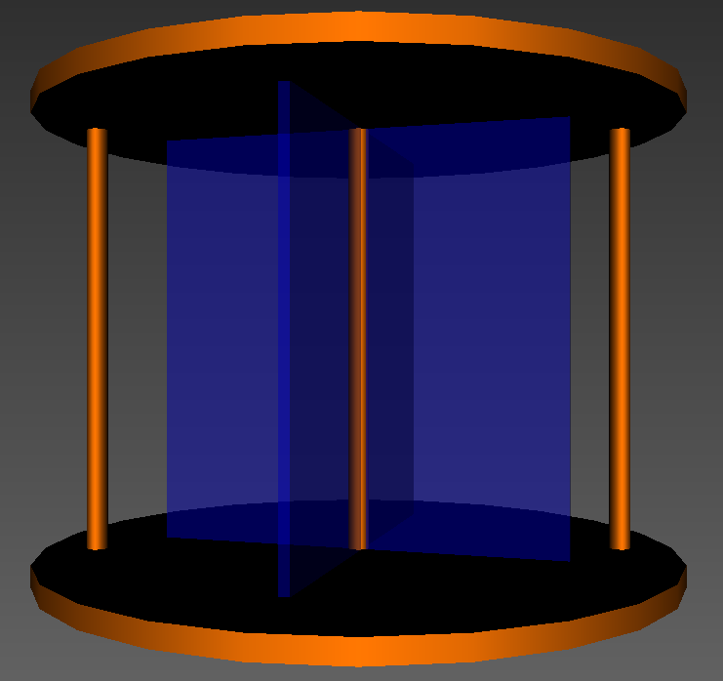
造型的交互功能
例4-37：旋转门。

Slide 32
造型的交互功能
五、SphereSensor球体传感器
用于感知用户绕中心点拖拽旋转的动作。
用户用鼠标拖拽被感应造型时，造型会按用户的动作绕中心点任意旋转，其轨迹类似于球体。
SphereSensor{
  enabled TRUE
  offset 0 1 0 0
  autoOffset TRUE
  isActive
  trackPoint_changed
  rotaiton_changed
}

Slide 33
造型的交互功能
offset:设定造型的初始旋转角度。
autoOffset:设定是否自动记忆上次旋转的终点角度。
isActive:出事件。按下TRUE，松开FALSE。
trackPoint_changed:出事件。在被感应造型上单击鼠标时，输出该事件，发送的事件值为造型上所击点的坐标。
rotation_changed:出事件。用鼠标拖拽造型时，不断输出该事件，发送值为造型旋转的角度。
例4-38：首先使用内联节点引入米字造型，然后增加一个SphereSensor球体传感器节点，控制造型对用户的鼠标操作进行反应。可以用鼠标拖拽十字造型绕中心点任意旋转，无朝向限制。

Slide 34
造型的交互功能
六、ProximitySensor接近传感器
用于从浏览者视点所在的方位，感知用户进入、退出设定的空间长方体区域的动作。
设定的空间长方体是传感器的感知区域。
当用户进入、退出感知区域时，造型会随用户与其接近程度的变化，触发动画效果。
ProximitySensor{
  enabled TRUE
  center 0 0 0
  size 0 0 0
  isActive
  position_changed
  orientation_changed
  enterTime
  exitTime
}

Slide 35
造型的交互功能
position_changed:出事件，当浏览者进入、退出或在感知区域内移动时，输出该事件。发送的事件值为浏览者当前的位置。
orientation_changed:出事件，当浏览者进入或在感知区域内移动时，输出该事件。发送的事件值为浏览者当前位置的坐标空间方向。
例4-39：利用ProximitySensor节点，创建一个自动开关感应门。感应门造型分三部分：金属门框、左右两扇固定的玻璃门和中间两扇活动玻璃门。

Slide 36
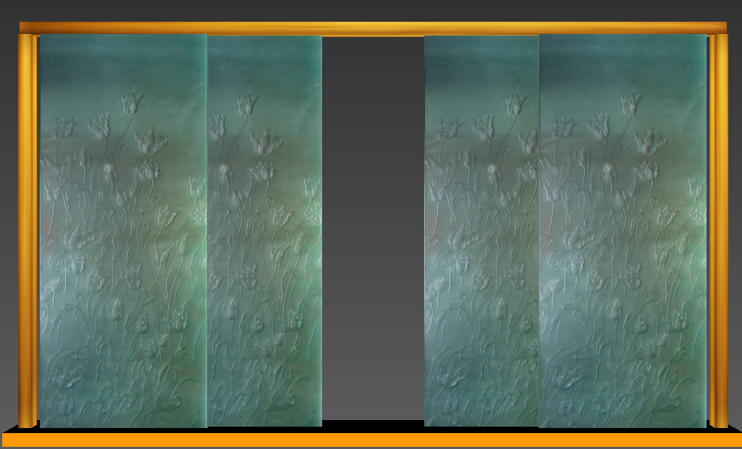

Slide 37
造型的交互功能
七、VisibilitySensor可视传感器
用于从浏览者所在方位（包括位置和朝向），感知一个空间长方体区域，在当前场景中是否可以被看见，据此输出事件触发动画效果。
VisibilitySensor{
  enabled TRUE
  center 0 0 0
  size 0 0 0
  isActive
  enterTime
  exitTime
}

Slide 38
造型的交互功能
例4-40：利用VisibilitySensor可视传感器节点，创建一个用紫红色小球是否可见控制白色正方体造型旋转的场景。紫红色小球的位置与VisibilitySensor可视传感器节点设定的感知区域基本相同，小球可作为感知区域的标志。一旦能够看到小球，正方体开始循环旋转动画；当看不到小球时，正方体旋转一个周期后自动停止运行。

Slide 39
造型的交互功能
八、Collision碰撞传感器
用于从浏览者所在的方位，感知用户与该组中任何子节点造型发生碰撞动作。
具有编组和感知传感器双重功能。
Collision{
  children []
  collide TRUE
  proxy NULL
  bboxCenter 0 0 0
  bboxSize -1 -1 -1
  collideTime
  addChildren
  removeChildren
}

Slide 40
造型的交互功能
Children:设定进行碰撞检测的子节点或子节点列表。若同时使用proxy域提供碰撞代体，则以碰撞代体替代children域设置的造型进行碰撞检测。
Proxy:设定碰撞代体。其域值可以是VRML中任意合法的组节点和子节点。
bboxCenter:设定包围Collision碰撞传感器节点所有子节点的包围盒的中心点坐标。
如果一个场景没有特别设置 Collision碰撞传感器节点，则VRML认为场景中的所有造型都有可能被碰撞。
浏览器在浏览时自动检测用户是否会与某个造型发生碰撞，碰撞时的反应由浏览器决定。
例如，当用户撞上一个实心造型时，浏览器可能将用户弹出此造型或停止其运动过程，如同实际生活中撞到墙壁无法穿越一样。

Slide 41
造型的交互功能
例4-41：创建一个黄色小球，增加Collision碰撞传感器节点，感知浏览者与造型发生碰撞的动作；再增加一个时间传感器和一个位置插补器，设定改变球体位置的动画效果。当用户使用plan或者pan按钮拖动鼠标改变浏览者观察点的位置，一旦与小球发生碰撞，小球将开始位移动画。
例4-42：在上例中，增加proxy域值，通过设置碰撞代体，改变碰撞发生的位置和时间。本例用一个尺寸为4*4*2、中心点在Z轴方向位移了3个单位，开关为长方体的碰撞代体参与碰撞检测。当浏览者的视点与长方体发生碰撞时，就会触发黄色球体造型的位移动画。注意观察与上例运行的不同之处。

Slide 42
上机练习六：
（1）创建一个酒柜。要求：有两扇推拉式的玻璃柜门，可以在鼠标的拖拽下打开，关闭。
（2）创建一扇对开的大门，并设置一个音乐门铃。按下门铃，则播放音乐同时大门自动开合。

